Slide 1
Haar
Foto
Instrument
Bart
Geschirr
Industrie
Kleidung
Keramik
Raum
Besteck
Kunst
Wohnen
Tier
Zeit
Tisch
Tanz
Notes:
Größe der Stichwörter ist abhängig von den Bewertungen der Artefakte, die diese Stichwörter abdecken

Slide 2
Foto

Slide 3
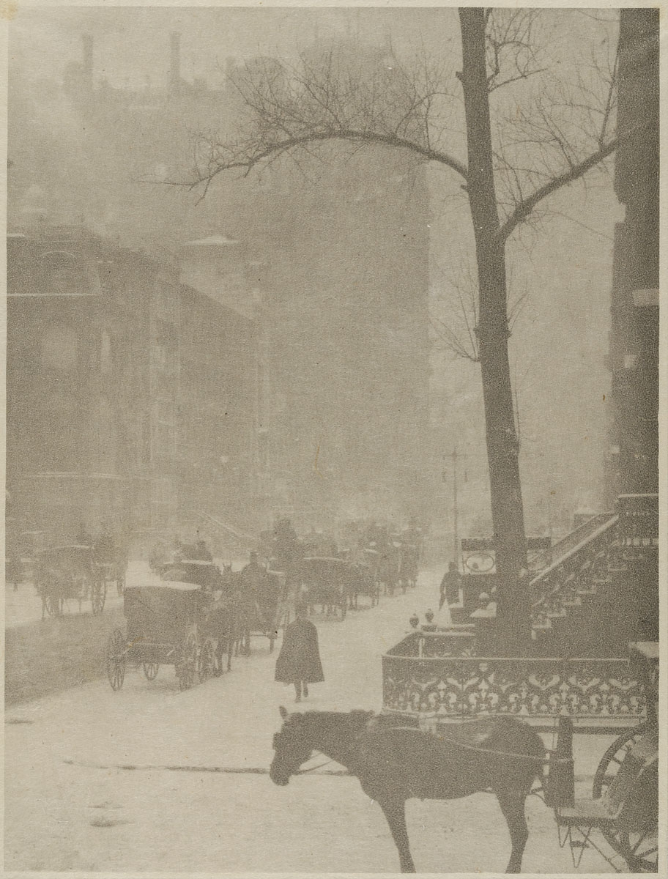
Objektbezeichnung: Fotografie
Sammlung: Fotografie und neue Medien
Technik: Heliogravüre
…
Bewertung:

